Slide 1
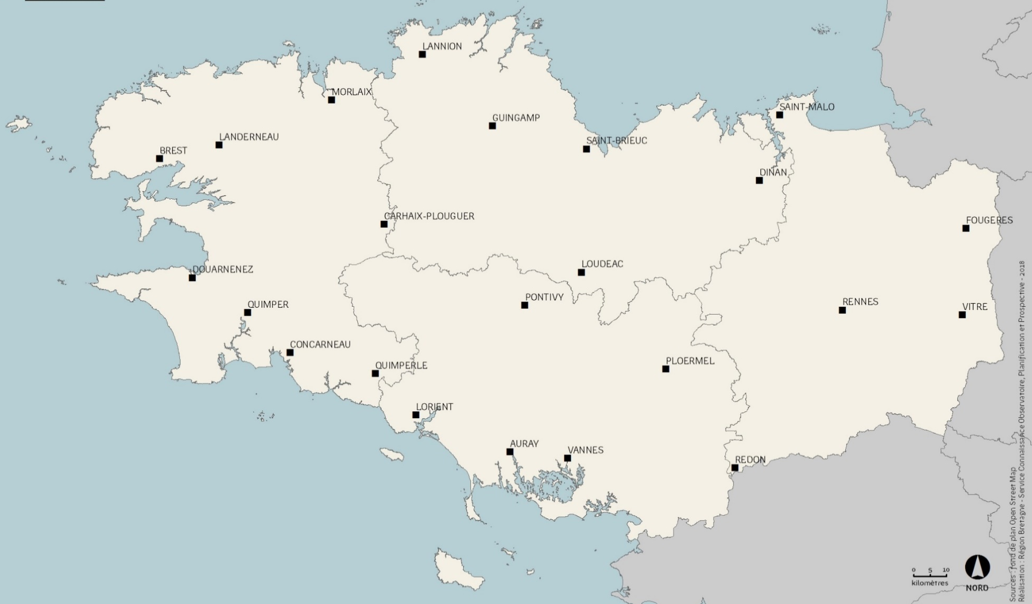
Plantations / captation CO - EC
Commune de SAINT-SANSON-SUR-RANCE « Création d’une forêt-jardin gourmande dans le bourg» (22)
Commune du MINIHIC-SUR-RANCE (22)
« Une coulée verte jusque la Rance»
Commune de SAINT-MALO (35)
« Boisements et forêt urbaine sur 4 sites identifiés»
Biodiversité en forêt
L’arbre en ville / adaptation au CC
Commune de GOUESNOU (29) : « Création d’un verger et de jardins partagés sur 2 sites communaux »
3
10
1
7
ONF (35): "Améliorer durablement la biodiversité des prairies forestières (bonnes pratiques de gestion)"
9
6
5
4
2
2
Association LA-HAUT (35) : « Création d’une Aire Terrestre Educative en Forêt de Rennes "
2
2
8
Commune d’HENNEBONT (56) : « Etude et Travaux de végétalisation des cours d'école»
Asso CLIM’ACTIONS (56): « de nouvelles forêts pour le climat et la biodiversité »
Commune de CHAVAGNE (35): "Le bois de la Sillandais, un lieu d’apprentissage de la biodiversité et d’actions citoyennes"
Commune de l’Ile d’ARTZ (56): « Au pied de mon arbre,»

